Slide 1
Gaussov algoritem za računanje datuma velike noči
Marjetka Zupan
Fakulteta za matematiko in fiziko
Oddelek za matematiko
13. marec 2023
Notes:
- cilj: poiskati način za določanje datuma brez dodatnih pripomočkov, zgolj z uporabo enostavnih računskih operacij

Slide 2

Kdaj sploh praznujemo veliko noč?
„prva nedelja po prvi spomladanski polni luni“
$$n_{a}=(A \text{mod} 19)+1$$
Notes:
- „prva nedelja po prvi spomladanski polni luni“ ni povsem natančna in ni enolična
do 325 določil papež, leta 325 na podlagi opazovanj določijo postopek za določanje prve spomladanske polne lune in veliko noč praznujejo na prvo nedeljo po njej
potopek ni povsem natančen, datumi se ne ujemajo nujno, za določanje datuma velike noči pa so pomembni le datumi iz napovedi -> pashalna polna luna (PPL)
lunin mesec = čas med zaporednima polnima lunama
leta 325 julijanski koledar (kaj je to)
metonski cikel – 19 let = 235 luninih mesecev -> datumi pashalnih polnih lun se vsakih 19 let ponovijo
zlato število = položaj v ciklu

Slide 3
zlato število | pashalna polna luna | zlato število | pashalna polna luna | zlato število | pashalna polna luna
1 | 5. april | 8 | 18. april | 15 | 1. april
2 | 25. marec | 9 | 7. april | 16 | 21. marec
3 | 13. april | 10 | 27. marec | 17 | 9. april
4 | 2. april | 11 | 15. april | 18 | 29. marec
5 | 22. marec | 12 | 4. april | 19 | 17. april
6 | 10. april | 13 | 24. marec
7 | 30. marec | 14 | 12. april
Notes:
datum PPL iz tabele, velika noč prva nedelja po njem

Slide 4
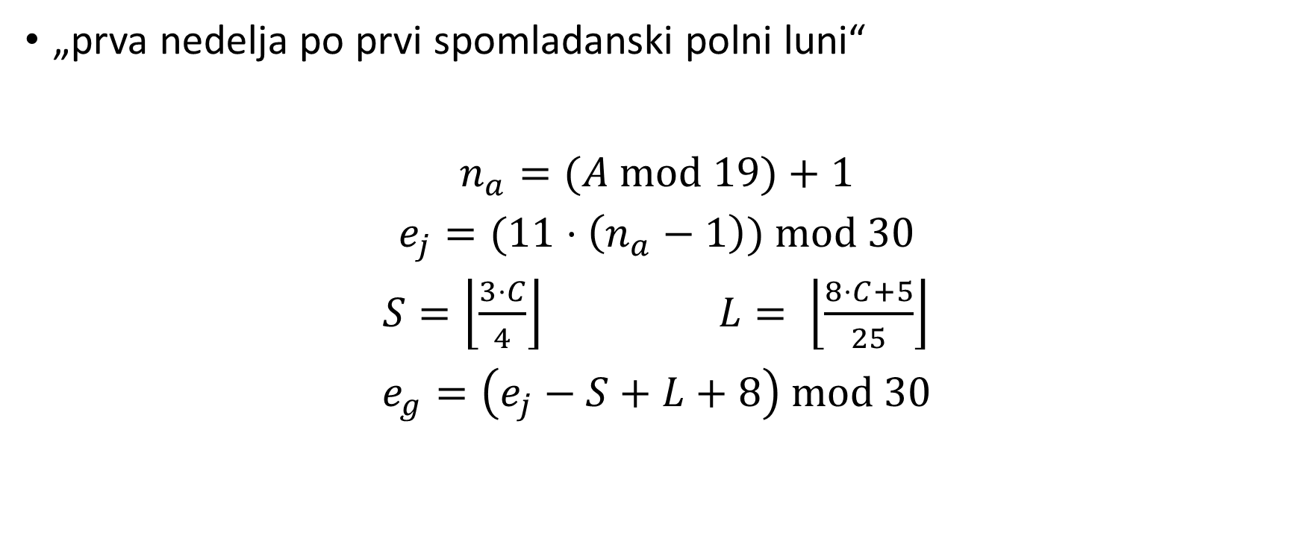
Kdaj sploh praznujemo veliko noč?
„prva nedelja po prvi spomladanski polni luni“
$$n_{a}=(A \text{mod} 19)+1$$
$$e_{j}=(11⋅\left(n_{a}−1\right)) \text{mod} 30$$
$S=\left\lfloor \frac{3⋅C}{4}\right\rfloor$ $L= \left\lfloor \frac{8⋅C+5}{25}\right\rfloor$
$$e_{g}=\left(e_{j}−S+L+8\right) mod 30$$
Notes:
1582 uvedejo gregorijanski koledar (kaj je to) – zmanjša neskladje med dolžino Zemljinega obhoda okoli sonca in leta v koledarju
poleg koledarja spremenijo tudi postopek določanja velike noči
uvedejo epakto = mera za starost lune na določen dan; kaj je epakta leta
epakto računamo s pomočjo zlatega števila:
v julijanskem 19 možnih epakt $e' = (11 \cdot (a - 1)) \bmod 30$
v gregorijanskem uvedemo popravke pri računanju epakte
Epakto v gregorijanskem koledarju določimo po naslednjem postopku, pri čemer so vsa deljenja celoštevilska:
Uporabimo formulo za julijanski koledar $e_j = (11 \cdot (a - 1)) \bmod 30$
Uvedemo solarno enačbo $S = \frac{3 \cdot C}{4}$
Ta odraža razliko med julijanskim in gregorijanskim koledarjem in se vsako leto, ki je prestopno v julijanskem, ne pa tudi v gregorijanskem koledarju, poveča za 1.
Uvedemo lunarno enačbo $L = \frac{8 \cdot C + 5}{25}$
Ta odraža napako pri uporabi metonskega cikla v gregorijanskem koledarju in se vsakih 2500 let osemkrat poveča za 1.
Izračunamo $e_g' = e_j - S + L + 8$.
Podamo gregorijansko epakto $e_g' \bmod 30$, pri čemer ponovno namesto 0 vzamemo 30.

Slide 5
epakta | pashalna polna luna | epakta | pashalna polna luna | epakta | pashalna polna luna
1 | 12. april | 11 | 2. april | 21 | 23. marec
2 | 11. april | 12 | 1. april | 22 | 22. marec
3 | 10. april | 13 | 31. marec | 23 | 21. marec
4 | 9. april | 14 | 30. marec | 24 | 18. april
5 | 8. april | 15 | 29. marec | 25 | 18. ali 17. april
6 | 7. april | 16 | 28. marec | 26 | 17. april
7 | 6. april | 17 | 27. marec | 27 | 16. april
8 | 5. april | 18 | 26. marec | 28 | 15. april
9 | 4. april | 19 | 25. marec | 29 | 14. april
10 | 3. april | 20 | 24. marec | 30 | 13. april
Notes:
- datum PPL iz tabele glede na epakto, velika noč na nedeljo, ki sledi
- dva datuma pri epakti 25 -> kdaj izberemo katerega, oba načina ekvivalentna (dokaz v članku)

Slide 6
Kdaj sploh praznujemo veliko noč?
„prva nedelja po prvi spomladanski polni luni“
$$n_{a}=(A \text{mod} 19)+1$$
$$e_{j}=(11⋅\left(n_{a}−1\right)) \text{mod} 30$$
$S=\left\lfloor \frac{3⋅C}{4}\right\rfloor$ $L= \left\lfloor \frac{8⋅C+5}{25}\right\rfloor$
$$e_{g}=\left(e_{j}−S+L+8\right) mod 30$$
Notes:
Primer: velika noč letos

Slide 7
epakta | pashalna polna luna | epakta | pashalna polna luna | epakta | pashalna polna luna
1 | 12. april | 11 | 2. april | 21 | 23. marec
2 | 11. april | 12 | 1. april | 22 | 22. marec
3 | 10. april | 13 | 31. marec | 23 | 21. marec
4 | 9. april | 14 | 30. marec | 24 | 18. april
5 | 8. april | 15 | 29. marec | 25 | 18. ali 17. april
6 | 7. april | 16 | 28. marec | 26 | 17. april
7 | 6. april | 17 | 27. marec | 27 | 16. april
8 | 5. april | 18 | 26. marec | 28 | 15. april
9 | 4. april | 19 | 25. marec | 29 | 14. april
10 | 3. april | 20 | 24. marec | 30 | 13. april
Notes:
Primer: velika noč letos

Slide 8


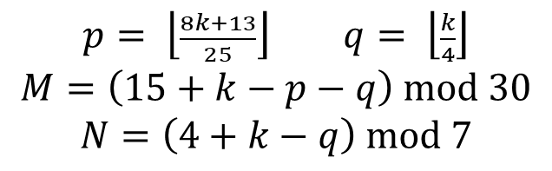
Gaussov algoritem
– julijanski koledar
$$a=A \text{mod} 19$$
$$b=A \text{mod} 4$$
$$c=A \text{mod} 7$$
$$d=(19⋅a+M) \text{mod}\text{ 30}$$
$$e=\left(2⋅b+4⋅c+6⋅d+N\right) \text{mod} 7$$
$$22+d+e. \text{marec}$$
$$d+e −9. april$$
$p= \left\lfloor \frac{8k+13}{25}\right\rfloor$ $q= \left\lfloor \frac{k}{4}\right\rfloor$
$$M=\left(15+k−p−q\right) \text{mod} 30$$
$$N=\left(4+k−q\right) \text{mod} 7$$
$$M=15$$
$$N=6$$
Notes:
Gauss v svojem delu podaja enostavnejši algoritem za izračun datuma velike noči tako po julijanskem kot tudi po gregorijanskem koledarju. Najprej vpelje nekatere oznake: $a$, $b$, $c$, $d$, $e$, pri čemer sta M in N za računanje datuma v julijanskem koledarju konstanti, za računanje datuma v gregorijanskem koledarju pa ju v splošnem lahko izračunamo iz stoletja na naslednji način: … (k je za leta 100k do 100k + 99, pred uveljavitvijo pa 16 (za 1582 -)).
Pri tem imamo v gregorijanskem koledarju ti dve izjemi:
Če za datum velike noči dobimo 26. april, namesto tega vedno vzamemo 19. april.
Če dobimo d = 28 in e = 6 ter število 11M+11 pri deljenju s 30 da ostanek, manjši od 19, namesto 25. aprila vzamemo 18.
zgled – letošnja velika noč
Razmislimo, da podan algoritem velja. Začnimo pri julijanskem koledarju. Prvi korak algoritma je deljenje po modulu 19, ki ga najdemo tudi v prej opisanem postopku. Z njim namreč določimo zlato število leta.

Slide 9
Kdaj sploh praznujemo veliko noč?
„prva nedelja po prvi spomladanski polni luni“
$$n_{a}=(A \text{mod} 19)+1$$
Notes:
datum PPL iz tabele

Slide 10
zlato število | pashalna polna luna | zlato število | pashalna polna luna | zlato število | pashalna polna luna
1 | 5. april | 8 | 18. april | 15 | 1. april
2 | 25. marec | 9 | 7. april | 16 | 21. marec
3 | 13. april | 10 | 27. marec | 17 | 9. april
4 | 2. april | 11 | 15. april | 18 | 29. marec
5 | 22. marec | 12 | 4. april | 19 | 17. april
6 | 10. april | 13 | 24. marec
7 | 30. marec | 14 | 12. april
Notes:
namesto datuma PPL število dni od 21. marca do nje

Slide 11
zlato število | pashalna polna luna | zlato število | pashalna polna luna | zlato število | pashalna polna luna
1 | 15 | 8 | 28 | 15 | 11
2 | 4 | 9 | 17 | 16 | 0
3 | 23 | 10 | 6 | 17 | 19
4 | 12 | 11 | 25 | 18 | 8
5 | 1 | 12 | 14 | 19 | 27
6 | 20 | 13 | 3
7 | 9 | 14 | 22
Notes:
alternirajoče prištevanje 19 in odštevanje 11 = prištevanje 19 in deljenje mod 30
ničla pri n_a = 16
Sledi: $d = 19 \cdot (n_a - 16) \bmod 30 = 19 \cdot (a – 15) \bmod 30 = (19 \ cdot a – 19 \cdot 15) \bmod 30 = (19 \cdot a + 15) \bmod 30$
PPL v julijanskem je 21. + d. marec oz. ustrezno april

Slide 12



Gaussov algoritem – julijanski koledar
$$a=A \text{mod} 19 ✔$$
$$b=A \text{mod} 4$$
$$c=A \text{mod} 7$$
$$d=(19⋅a+M) \text{mod}\text{ 30 }✔$$
$$e=\left(2⋅b+4⋅c+6⋅d+N\right) \text{mod} 7$$
$$22+d+e. \text{marec}$$
$$d+e −9. april$$
$$a=A \text{mod} 19$$
$$b=A \text{mod} 4$$
$$c=A \text{mod} 7$$
$$d=(19⋅a+M) \text{mod}\text{ 30}$$
$$e=\left(2⋅b+4⋅c+6⋅d+N\right) \text{mod} 7$$
$$22+d+e. \text{marec}$$
$$d+e −9. april$$
$$M=15 ✔$$
$$N=6$$
$$M=15$$
$$N=6$$
Notes:
hočemo datum nedelje po PPL, ne datuma PPL
Gaussov $e$

Slide 13

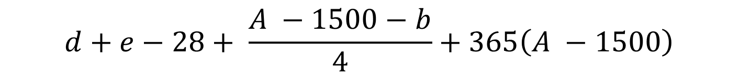
$$22+d+e. \text{marec} \text{A}$$
$$19. \text{april} 1500$$
$$d+e−28+i+365\left(A −1500\right)$$
$$i=\left\lfloor \frac{A −1500}{4}\right\rfloor =\frac{A −1500 −(A \text{mod} 4)}{4}$$
$$e=\left(2b + 4c + 6d + N\right) \text{mod} 7\text{, }N=6$$
$$d+e−28+ \frac{A −1500−b}{4}+365\left(A −1500\right) \text{mod} 7=0$$
$$d+e−28+ \frac{A −1500−b}{4}+365\left(A −1500\right)$$
Notes:
izpeljimo $e$; izhajamo iz datuma, za katerega vemo, da je nedelja = 19. april 1500
Med 19. aprilom 1500 in $22 + d + e$. marcem leta $A$ je $d + e - 28 + i + 365(A – 1500)$ dni; i za prestopna
Velja: $i = (A – 1500) // 4 = (A – 1500 – (A \bmod 4)) / 4$
Dobimo:
$d + e – 28 + (A – 1500 – b)/4 + 365(A – 1500)$ / + 28, +7/4 (A – 1500 – b)
$d + e + 2 A – 3000 – 2b + 365(A – 1500)$ / + 550494, - 364 A
$d + e + 3 A – 6 – 2b$ / - (3 A – 3c)
$d + e + 3c – 6 – 2b$ / - (7d + 7c)
$e – 2b – 4c – 6d – 6$
⬄ e = (2b + 4c + 6d + 6) mod 7

Slide 14
Gaussov algoritem – julijanski koledar
$$a=A \text{mod} 19$$
$$b=A \text{mod} 4$$
$$c=A \text{mod} 7$$
$$d=(19⋅a+M) \text{mod}\text{ 30}$$
$$e=\left(2⋅b+4⋅c+6⋅d+N\right) \text{mod} 7$$
$$22+d+e. \text{marec}$$
$$d+e −9. april$$
$$M=15$$
$$N=6$$

Slide 15
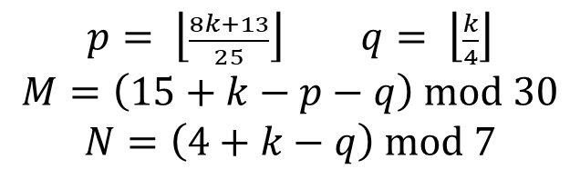
Gaussov algoritem – gregorijanski koledar
$$a=A \text{mod} 19$$
$$b=A \text{mod} 4$$
$$c=A \text{mod} 7$$
$$d=(19⋅a+M) \text{mod}\text{ 30}$$
$$e=\left(2⋅b+4⋅c+6⋅d+N\right) \text{mod} 7$$
$$22+d+e. \text{marec}$$
$$d+e −9. april$$
$p= \left\lfloor \frac{8k+13}{25}\right\rfloor$ $q= \left\lfloor \frac{k}{4}\right\rfloor$
$$M=\left(15+k−p−q\right) \text{mod} 30$$
$$N=\left(4+k−q\right) \text{mod} 7$$
Notes:
Pokažimo, da algoritem velja tudi za gregorijanski koledar.

Slide 16
Kdaj sploh praznujemo veliko noč?
„prva nedelja po prvi spomladanski polni luni“
$$n_{a}=(A \text{mod} 19)+1$$
$$e_{j}=(11⋅\left(n_{a}−1\right)) \text{mod} 30$$
$S=\left\lfloor \frac{3⋅C}{4}\right\rfloor$ $L= \left\lfloor \frac{8⋅C+5}{25}\right\rfloor$
$$e_{g}=\left(e_{j}−S+L+8\right) mod 30$$
Notes:
Ponovno začnemo z določanjem zlatega števila. Kot prej opazimo:
$n_a = a + 1$
$e_j = (11 \cdot a) \bmod 30$
$e_g = (((11 \cdot a) \bmod 30) – S + L + 8) \bmod 30$
$ = (11a – S + L + 8) \bmod 30$
$ = (11a – 3 (k + 1)//4 + (8 (k + 1) + 5)//25 + 8) \bmod 30$
$ = (11a – k + k//4 + (8 (k + 1) + 5)//25 + 8) \bmod 30$

Slide 17
epakta | pashalna polna luna | epakta | pashalna polna luna | epakta | pashalna polna luna
1 | 12. april | 11 | 2. april | 21 | 23. marec
2 | 11. april | 12 | 1. april | 22 | 22. marec
3 | 10. april | 13 | 31. marec | 23 | 21. marec
4 | 9. april | 14 | 30. marec | 24 | 18. april
5 | 8. april | 15 | 29. marec | 25 | 18. ali 17. april
6 | 7. april | 16 | 28. marec | 26 | 17. april
7 | 6. april | 17 | 27. marec | 27 | 16. april
8 | 5. april | 18 | 26. marec | 28 | 15. april
9 | 4. april | 19 | 25. marec | 29 | 14. april
10 | 3. april | 20 | 24. marec | 30 | 13. april

Slide 18
epakta | pashalna polna luna | epakta | pashalna polna luna | epakta | pashalna polna luna
1 | 22 | 11 | 12 | 21 | 2
2 | 21 | 12 | 11 | 22 | 1
3 | 20 | 13 | 10 | 23 | 0
4 | 19 | 14 | 9 | 24 | 28
5 | 18 | 15 | 8 | 25 | 28 ali 27
6 | 17 | 16 | 7 | 26 | 27
7 | 16 | 17 | 6 | 27 | 26
8 | 15 | 18 | 5 | 28 | 25
9 | 14 | 19 | 4 | 29 | 24
10 | 13 | 20 | 3 | 30 | 23
Notes:
$21 + ((23 – e_g) \bmod 30)$. marec *razen za e_g = 25 in 24
$21 + (23 – (11a – k + k/4 + (8 (k + 1) + 5)/25 + 8) \bmod 30)) \bmod 30$
$21 + (23 – 11a + k - k/4 - (8 (k + 1) + 5)/25 - 8) \bmod 30$
$21 + (15 – 11a + k – p – q) \bmod 30$
$21 + (11a + M) \bmod 30$
$21 + d$

Slide 19


Gaussov algoritem – gregorijanski koledar
$$a=leto \text{mod} 19 ✔$$
$$b=leto \text{mod} 4$$
$$c=leto \text{mod} 7$$
$$d=(19⋅a+M) \text{mod}\text{ 30 }✔$$
$$e=\left(2⋅b+4⋅c+6⋅d+N\right) \text{mod} 7$$
$$22+d+e. \text{marec}$$
$$d+e −9. april$$
$$a=A \text{mod} 19$$
$$b=A \text{mod} 4$$
$$c=A \text{mod} 7$$
$$d=(19⋅a+M) \text{mod}\text{ 30}$$
$$e=\left(2⋅b+4⋅c+6⋅d+N\right) \text{mod} 7$$
$$22+d+e. \text{marec}$$
$$d+e −9. april$$
$p= \left\lfloor \frac{8k+13}{25}\right\rfloor ✔$ $✔$
$$M=\left(15+k−p−q\right) \text{mod} 30 ✔$$
$$N=\left(4+k−q\right) \text{mod} 7$$
$p= \left\lfloor \frac{8k+13}{25}\right\rfloor$ $q= \left\lfloor \frac{k}{4}\right\rfloor$
$$M=\left(15+k−p−q\right) \text{mod} 30$$
$$N=\left(4+k−q\right) \text{mod} 7$$

Slide 20
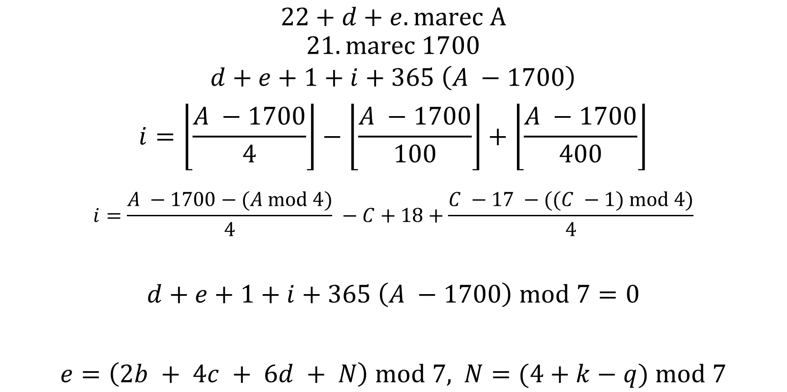
$$22+d+e. \text{marec} \text{A}$$
$$21. \text{marec} 1700$$
$$d+e+1+i+365 \left(A −1700\right)$$
$$i=\left\lfloor \frac{A −1700}{4}\right\rfloor −\left\lfloor \frac{A −1700}{100}\right\rfloor +\left\lfloor \frac{A −1700}{400}\right\rfloor$$
$$i=\frac{A −1700−(A \text{mod} 4)}{4} −C+18+\frac{C −17 −((C −1) \text{mod} 4)}{4}$$
$$d+e+1+i+365 \left(A −1700\right) \text{mod} 7=0$$
$$e=\left(2b + 4c + 6d + N\right) \text{mod} 7\text{, }N=(4+k−q) \text{mod}\text{ 7}$$
Notes:
$e$ pravi (kot prej) -> nedelja 21. marec 1700.
Dobimo:
$d + e + 1 + (A – 1700 – (A \bmod 4))/4 – C + 18 + ()/4$ … - podobno kot za julijanski koledar; izpeljavo opustimo

Slide 21

Izjemi
Če za datum velike noči dobimo 26. april, namesto tega vedno vzamemo 19. april.
Če dobimo $d=28$ in $e=6$ ter število $11⋅M+11$ pri deljenju s 30 da ostanek, manjši od 19, namesto 25. aprila vzamemo 18.
Notes:
- izjeme pri Gaussu = izjeme v tabeli (dokaz, da v obeh primerih velja ekvivalenca (? – odvisno od časa))

Slide 22
epakta | pashalna polna luna | epakta | pashalna polna luna | epakta | pashalna polna luna
1 | 22 | 11 | 12 | 21 | 2
2 | 21 | 12 | 11 | 22 | 1
3 | 20 | 13 | 10 | 23 | 0
4 | 19 | 14 | 9 | 24 | 28
5 | 18 | 15 | 8 | 25 | 28 ali 27
6 | 17 | 16 | 7 | 26 | 27
7 | 16 | 17 | 6 | 27 | 26
8 | 15 | 18 | 5 | 28 | 25
9 | 14 | 19 | 4 | 29 | 24
10 | 13 | 20 | 3 | 30 | 23
Notes:
$21 + ((23 – e_g) \bmod 30)$. marec *razen za e_g = 25 in 24
$21 + (23 – (11a – k + k/4 + (8 (k + 1) + 5)/25 + 8) \bmod 30)) \bmod 30$
$21 + (23 – 11a + k - k/4 - (8 (k + 1) + 5)/25 - 8) \bmod 30$
$21 + (15 – 11a + k – p – q) \bmod 30$
$21 + (11a + M) \bmod 30$
$21 + d$

Slide 23
Izjemi
Če za datum velike noči dobimo 26. april, namesto tega vedno vzamemo 19. april.
Če dobimo $d=28$ in $e=6$ ter število $11⋅M+11$ pri deljenju s 30 da ostanek, manjši od 19, namesto 25. aprila vzamemo 18.
Notes:
- izjeme pri Gaussu = izjeme v tabeli (dokaz, da v obeh primerih velja ekvivalenca (? – odvisno od časa))

Slide 24
Gaussov algoritem – gregorijanski koledar
$$a=A \text{mod} 19$$
$$b=A \text{mod} 4$$
$$c=A \text{mod} 7$$
$$d=(19⋅a+M) \text{mod}\text{ 30}$$
$$e=\left(2⋅b+4⋅c+6⋅d+N\right) \text{mod} 7$$
$$22+d+e. \text{marec}$$
$$d+e −9. april$$
$p= \left\lfloor \frac{8k+13}{25}\right\rfloor$ $q= \left\lfloor \frac{k}{4}\right\rfloor$
$$M=\left(15+k−p−q\right) \text{mod} 30$$
$$N=\left(4+k−q\right) \text{mod} 7$$
Notes:
zgled: Gaussov rojstni dan

